Slide 1
Notes:
これより天草地域の特別支援教育推進についての理解・啓発リーフレット「天のかけ橋」を用いて、特別支援教育に関する説明を行います。
表紙をご覧ください。このリーフレットは、天草地域特別支援教育連携協議会が作成したものです。この協議会は、天草市・上天草市・苓北町の２市1町の教育・医療・福祉・労働等、特別支援教育に関わる関係者によって構成されています。これらの関係者がつながり、連携して、天草の宝である子どもたちの育ちをサポートしています。このリーフレットをきっかけに、多くの保護者の皆様が特別支援教育について正しい理解と関心をもち、誰もが自分らしく生きていく共生社会の実現につながりますように・・・と願いを込めて、これからご説明いたします。どうぞ、よろしくお願いいたします。（５８秒）
※（ ）は読み時間の目安。 スライド全１４枚で、12分18秒。よって、本リーフレットの説明所要時間は１５分設定しておけば大丈夫です。

Slide 2
特別支援教育は、「特別なこと」ではありません
特別支援教育は、子どもたちが自立し、社会参加するために必要な力を育てるため、教育を行う上で一人一人の子どもに必要なことをつかみ、子どもたちの持つ可能性を最大限に伸ばし、生活や学習上の困りごとを改善または克服するため、適切な指導及び必要な支援を行うものです。
Notes:
さて、みなさん、特別支援教育とは何かご存知でしょうか？
特別支援教育は、「特別なこと」ではありません。特別支援教育は、子どもたちが自立し、社会参加するために必要な力を育てるため、教育を行う上で一人一人の子どもに必要なことをつかみ、子どもたちの持つ可能性を最大限に伸ばし、生活や学習上の困りごとを改善または克服するため、適切な指導及び必要な支援を行うものです。文字では「特別」となっていますが、「特別」ではなく「必要な」教育と理解していただければと思います。
（３８秒）

Slide 3
持てる力や可能性を最大限に伸ばす 特別支援教育
適切な指導
必要な支援
Notes:
本校（園）でも、生活や学習上の困りごとを抱える子どもについては、その改善または克服をめざし、持てる力や可能性を最大限に伸ばすことができるよう、適切な指導及び必要な支援を行っています。（１８秒）

Slide 4
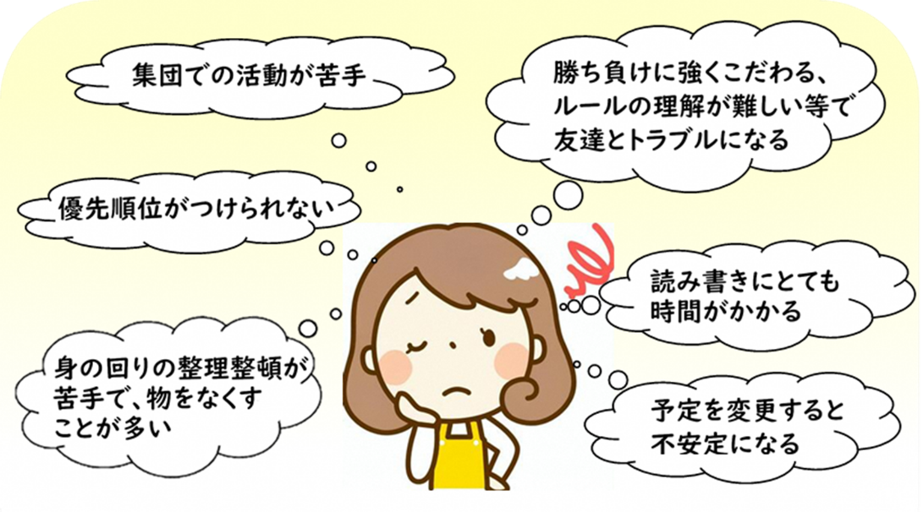
障がいの有無にかかわらず、気づいたときが支援のはじまりです
Notes:
１ページ目をご覧ください。
支援をはじめるには、子どもの普段の様子を知ることが必要です。子どもの実態を知る方法としては、様々な検査もあります。しかし、最も大切なことはいつも身近で子どもに関わっている保護者や教師などの気づきです。
吹き出しの中をご覧ください。気づきの例をいくつか示していますが、いかがでしょうか。ご家庭でお子様の様子を見ていて、気になるな・・・心配だな・・・と思うことがあれば、小さなことでも結構です。遠慮なく学校（園）にご相談ください。
また、学校（園）生活において担任の気づきがあれば、必要に応じてこちらから保護者様へお話しさせていただきます。保護者様と学校で共通理解を図り、お子様に必要な支援について、一緒に考えていきましょう。（55秒）

Slide 5
気になるときは、まず各園・学校にご相談ください
Notes:
１ページ下の図にあるように、本校（本園）でも、支援体制を整えています。本校（本園）の特別支援教育コーディネーターは、私、●●●●●（コーディネーターの名前）です。校内の特別支援教育について、とりまとめをおこなっています。家庭生活や学校（園）生活の中で、気になるお子様の様子がある場合は、担任の先生だけでなく、コーディネーターの私もお話をうかがうことができますので、遠慮なくおっしゃってください。また、必要に応じて市町教育委員会の巡回相談を活用し、専門的な視点で授業を参観していただいたり、面談をしていただいたりすることもできます。（３９秒）

Slide 6
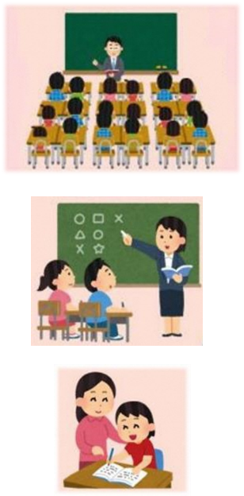
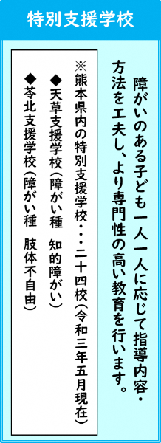
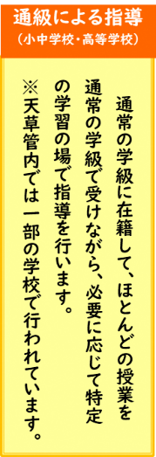
学校には連続性のある多様な学びの場があります
Notes:
続いて、２ページをご覧ください。子どもたちの学びの場についてです。
学校には、通常の学級、通級による指導、特別支援学級、特別支援学校といった連続生のある多様な学びの場があります。
・通常の学級では、担任はすべての子どもにとって分かりやすい授業をめざし、指導方法を工夫しています。少人数指導や習熟度別指導などによる授業も行ったり、支援員がつくこともあります。・
通級による指導とは、通常の学級に在籍して、ほとんどの授業を通常の学級で受けながら、必要に応じて特定の学習の場で行われる指導です。天草管内では、一部の学校で行われています。
近年、通級による指導を行っている高等学校もありますので、詳しくしりたい方は２ページ中央のQRコードから、ご覧ください。天草地域では、天草拓心高等学校本渡校舎で通級による指導が行われています。
・特別支援学級では、障がい種別の学級で一人一人の子どもの教育的ニーズに応じた教育を行います。
・特別支援学校では、障がいに応じた、より専門性の高い教育が行われています。天草管内には天草支援学校と苓北支援学校の2つの特別支援学校があります。
※ここからは、各学校の設置状況を説明する。
では、本校内の学びの場についてご説明します。
●●や●●の教科においては、少人数指導や習熟度別指導を行い、子どもたちの「わかる」「できる」をサポートしています。子どもたちの学びをサポートする支援員も●人配置しています。
また、●つの特別支援学級と●つの通級指導教室があります。
特別支援学級は、■■■■学級、■■■■学級、通級指導教室は、■■■■学級という学級名です。（２分4秒）

Slide 7
交流及び共同学習
【例】
♥学校や学年、交流学級の行事に参加
♥教科や総合的な学習の時間で共に学習
♥児童会・生徒会活動、部活動で共に活動
♥休み時間を活かした活動
♥給食や清掃、係活動など交流学級等の生活
の場で共に活動
♥近隣の学校や特別支援学級、特別支援学校
等の活動に参加
Notes:
つぎに、２ページ中央をご覧ください。交流及び共同学習についてです。
幼稚園・保育所、小、中、高等学校及び特別支援学校等が行う交流及び共同学習は、障がいのある子どもにとっても、障がいのない子どもにとっても、経験を深め、社会性を養い、豊かな人間性を育むとともに、お互いを尊重し合う大切さを学ぶ機会となり、大きな意義を有するものです。
本校内でも、特別支援学級と通常学級の子どもたちの交流や共同学習を行っています。（←特別支援学級の設置がない学校は省略）
スライドのハートの部分をご覧ください。「多様性を尊重する心」とあります。障がいの有無だけではなく、感じ方・見方・考え方は一人一人異なります。子どもたちは、一人一人多様な可能性を持った存在であり、多様な教育ニーズを持っています。現代の社会においても、一人一人が互いの異なる背景を尊重し、それぞれが多様な経験を重ねながら、様々な得意分野の能力を伸ばしていくことが、強く求められています。一方で、苦手な分野を克服しながら、社会で生きていくために必要となる力をバランスよく身に付けていくことも大切です。これから、様々な人との出会いの中で、ともに育っていくお子様の心を見守っていきたいですね。ご家庭でもぜひ話題にしていただき、「ともに育つ」とはどういうことなのか、保護者様からお子様へメッセージを伝えていただければと思います。（1分３６秒）

Slide 8
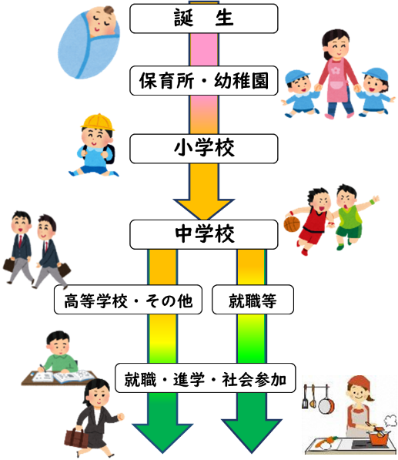
子どもたちのすこやかな成長を地域とともに支えます
発育や発達の相談
就学前
学習面の相談・福祉サービス利用についての相談
在学中
卒業後
就労や社会生活に関する相談
Notes:
２ページ下をごらんください。天草には、それぞれのライフステージ（就学前・在学中・卒業後）において受けられる支援や福祉サービス、相談先が複数あります。リーフレット右下のＱＲコードを読み取っていただくと、相談窓口一覧につながります。１ページでも説明しましたように、校内の支援体制も整っていますが、お子様の発育や発達、年齢が上がってくると進学や就職・・・と相談内容も変化していきます。心配なこと、不安なことがある場合は、お一人で悩まず、相談することが大切です。（４２秒）

Slide 9
✿子育てや福祉に関する情報
Notes:
また、他にも、子育てや福祉に関する情報は、天草市のHPや天草保健センターのHPにも掲載されています。
福祉サービス利用の手続きの仕方など分かりやすく掲載されていますので、必要に応じて活用されてみてはいかがでしょうか。（２１秒）

Slide 10
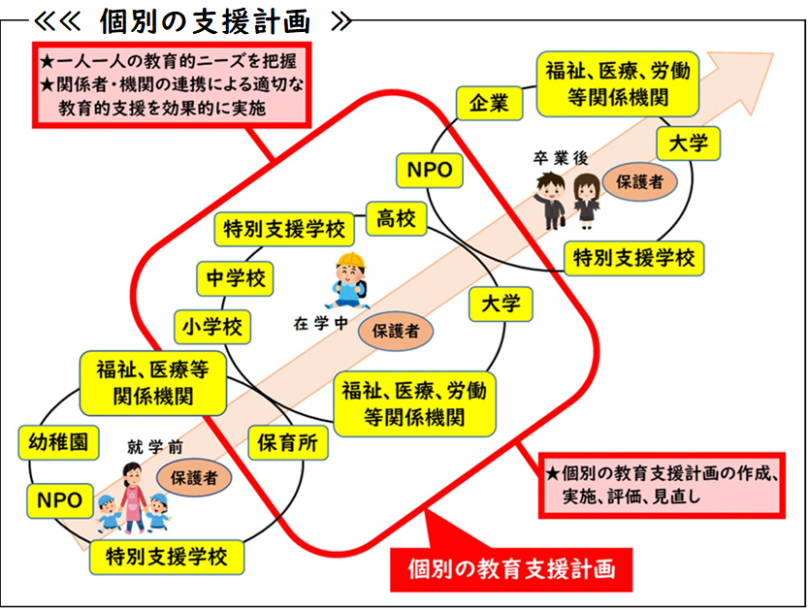
切れ目ない一貫した支援に向けて
Notes:
最後に３ページです。「切れ目ない一貫した支援」についての説明です。中央の図をご覧ください。
就学前から就学時、そして進学、就職先まで、１本の矢印でつながっていますね。支援や配慮が必要な子どもにとって、この１本の矢印のように「切れ目ない支援」を行っていくことはとても大切なことです。さて、みなさんは、赤い吹き出しに書いてある『個別の教育支援計画』というものをご存知でしょうか？（34秒）

Slide 11
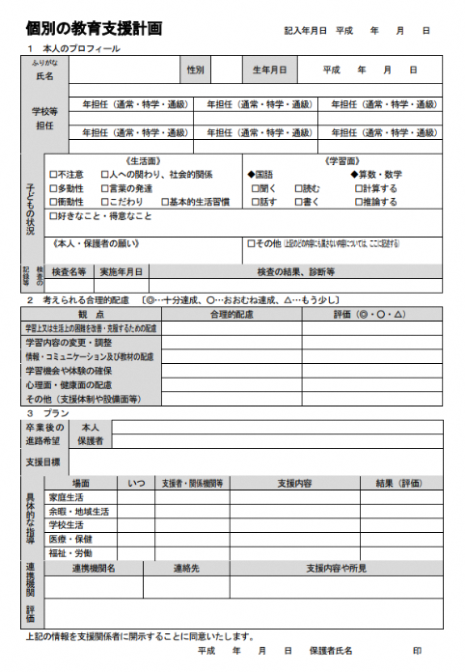
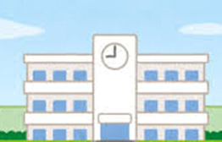
Notes:
『個別の教育支援計画』とは、学校生活（園生活）において困り感をもつ子どもに必要とされる教育的ニーズを正確に把握し、長期的な視点で幼児期から学校卒業後までを通じて、一貫した的確な支援を行うことを目的に作成されるものです。子どもさんの生活面や学習面での状況を踏まえ、困り感に対する配慮点、家庭や医療、福祉等との連携した取り組みなどについて記入します。この『個別の教育支援計画』があることで、例えば、就学前に作成される個別の支援計画を引き継ぎ、在学中の教育支援の目的や内容を設定したり、在学中の教育支援の目的や内容を進学先に伝えたりするなど、就学前から就学時、そして進学先まで、切れ目ない教育支援に生かすことができます。（1分）

Slide 12
合理的配慮について
Notes:
さて、最後にリーフレットにはありませんが、「合理的配慮について」の話をします。
４つの図をご覧ください。『野球の試合を観て感想を書きましょう』という課題が出たとします。
左上は「配慮」が何もない状態です。塀という障害があるため、左の背の低い子どもは野球の試合を観ることができません。真ん中の子どもも少ししか見えませんね。
真ん中の図では、同じ高さの木箱が置かれました。「平等」ではありますが、左の子どもはまだ観ることができません。
右上の図では、左の子どもに試合を観るために木箱を２つ、真ん中の子どもには木箱を1つ置きました。この左の子どもに対して木箱を２つ使うことは「ずるい」ことでしょうか。③の状態は「公正」さが担保されて、全員が試合を観ることができます。
左下の図では、塀の代わりにフェンスを設置し、「環境」を変えています。「環境」を変えることでハンディキャップがなくなりました。
「合理的配慮」とは、障害がある人が、障害のない人と同じように人権や基本的な自由を得るための必要かつ適当な変更及び調整のことです。
この図の塀のように、「物理的な障壁」があれば、環境を調整することで、多くの場合「障がい」が解消されます。しかし、最も大切で、解消が難しい障壁があります。それは・・・ （1分４０秒）

Slide 13
合理的配慮について
あなたの 「心の障壁」 は大丈夫？
支援を必要とする人たちへの偏見をなくし
それぞれの人が抱える困難さや痛み、その思いを想像し、
共感する力が求められています。
Notes:
私達の心の中にある「壁」です。
支援を必要とする人たちへの偏見をなくし、それぞれの人が抱える困難さや痛み、その思いを想像し、共感する力が求められています。（１８秒）

Slide 14
Notes:
本リーフレット『天のかけ橋』に託された願いのように、子どもと支援者の心と心、子どもたちを支援する人たちの心と心がつながっていきますよう、今後とも保護者の皆様の特別支援教育に対する御理解・御協力をどうぞよろしくお願いいたします。以上で、特別支援教育に関する説明を終わります。ご清聴ありがとうございました。（２８秒）

